Slide 1
ОКАЗАНИЕ ПЕРВОЙ ПОМОЩИ ПРИ НАРУЖНЫХ КРОВОТЕЧЕНИЯХ И ТРАВМАХ

Slide 2
Содержание
1
Виды наружного кровотечения
2
Сравнительная характеристика
3
Признаки кровопотери и объём
4
Скрытое (внутреннее) кровотечение

Slide 3

ПОНЯТИЕ «КРОВОТЕЧЕНИЕ»
Оказание первой помощи при наружных кровотечениях и травмах
Основные признаки острой кровопотери:
Под кровотечением понимают ситуацию, когда кровь по разным причинам покидает сосудистое русло, что приводит к острой кровопотере.
☐ резкая общая слабость;
☐ чувство жажды;
☐ головокружение;
☐ мелькание «мушек» перед глазами;
☐ обморок, чаще при попытке встать;
☐ бледная, влажная и холодная кожа;
☐ учащённое сердцебиение;
☐ частое дыхание.

Slide 4
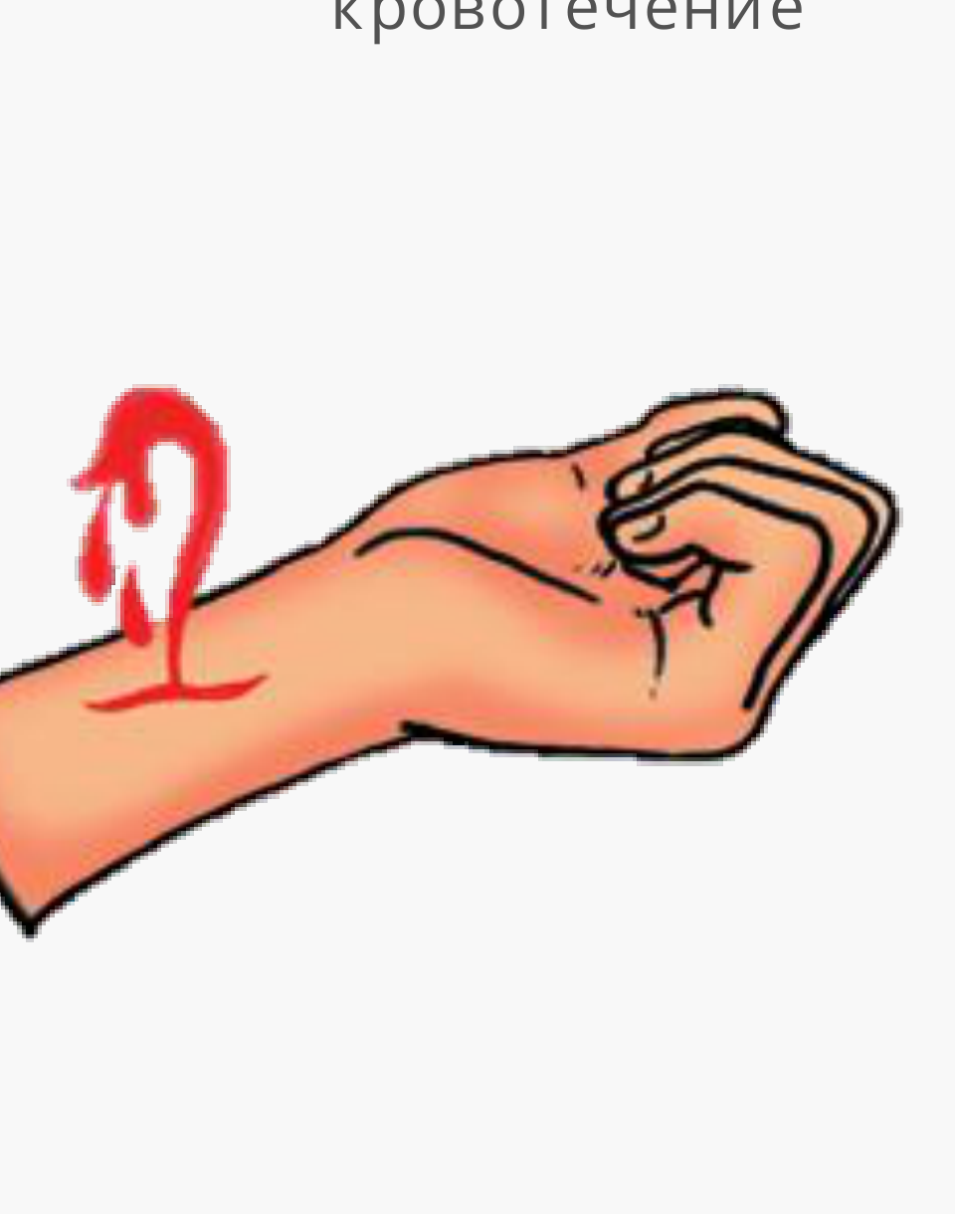
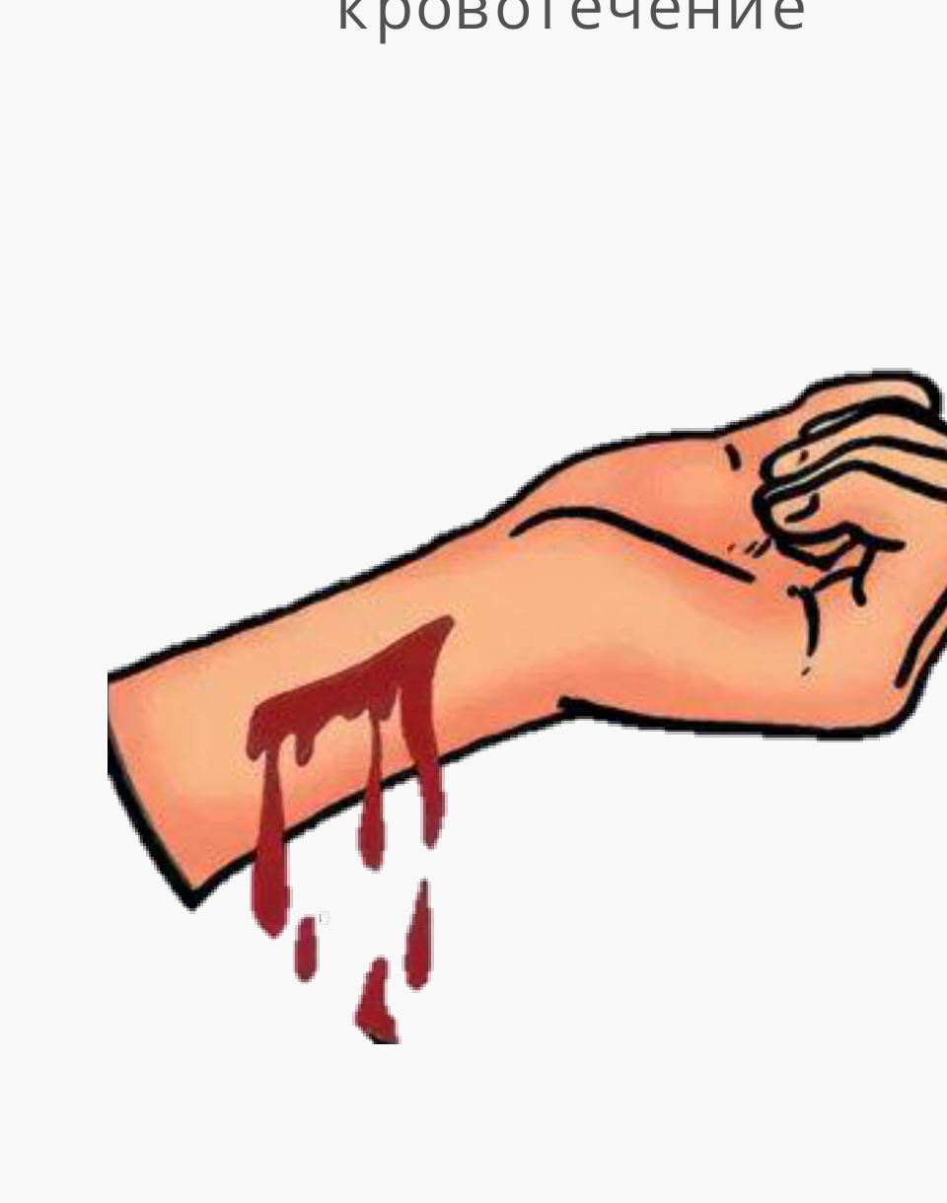
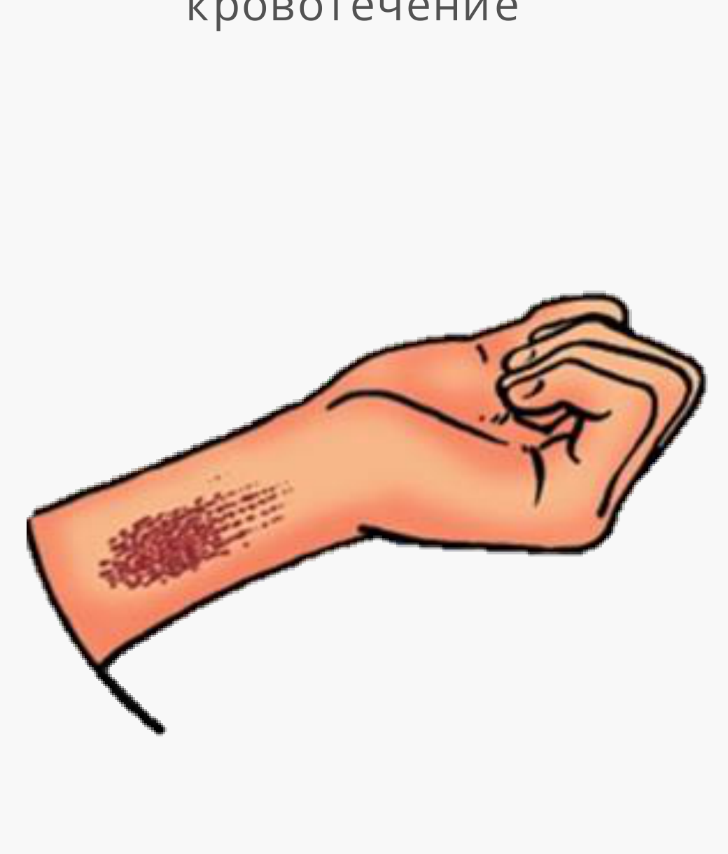
ПРИЗНАКИ РАЗЛИЧНЫХ ВИДОВ НАРУЖНОГО КРОВОТЕЧЕНИЯ
Оказание первой помощи при наружных кровотечениях и травмах
Артериальное кровотечение
Венозное кровотечение
Капиллярное кровотечение

Slide 5
Сравнительная таблица видов кровотечения
Признак | Артериальное | Венозное | Капиллярное
Цвет крови | Алый, яркий | Тёмный, вишнёвый | Красный
Характер | Пульсирующей струёй | Равномерной струёй | Сочится
Скорость | Очень быстрая | Умеренная / быстрая | Медленная
Опасность | Критическая — минуты | Высокая | Обычно низкая

Slide 6
Оценка объёма кровопотери
Объём | Доля ОЦК | Состояние
До ~500 мл | ≈ 10% | Слабость, жажда
500–1000 мл | ≈ 10–20% | Бледность, тахикардия
1000–1500 мл | ≈ 20–30% | Обмороки, холодный пот
>1500–2000 мл | > 30% | Шок, угроза жизни

Slide 7
Признаки скрытого (внутреннего) кровотечения
• Снаружи крови может не быть видно
• Бледность, холодный пот, нарастающая слабость, жажда
• Слабый учащённый пульс, частое дыхание
• Боль и напряжение живота
• Действия: СМП, положение, холод, не кормить и не поить
Внутреннее кровотечение на месте не останавливают — нужна СМП

Slide 8
Главное запомнить
Артериальное — алая пульсирующая струя
Венозное — тёмная струя; капиллярное — сочение
Потеря >30% ОЦК угрожает жизни
При подозрении на внутреннее — срочный вызов СМП

Slide 9
БЛАГОДАРИМ ЗА ВНИМАНИЕ

